Slide 1
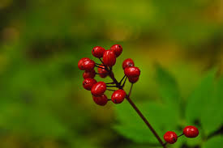
সবাইকে শুভেচ্ছা

Slide 2
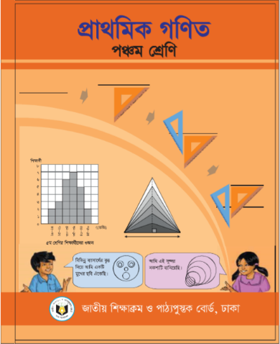
পরিচিতি
শাহীন আহমদ
সহকারী শিক্ষক
সিংরাওলী সরকারী প্রাথমিক বিদ্যালয়
বিশ্বনাথ, সিলেট
শ্রেণীঃ পঞ্চম
প্রাথমিক গণিত
অধ্যায়-৬ (ভগ্নাংশ)

Slide 3
চলো একটি ভিডিও দেখি-

Slide 4
গতকাল আমরা কী শিখেছিলাম, দেখে নিই।
কোনো ভগ্নাংশকে পূর্ণ সংখ্যা দ্বারা গুণ করার সময়
হরকে ঠিক রেখে লবকে পূর্ণ সংখ্যা দ্বারা গুণ করতে হয়।

Slide 5
আজকের পাঠ
ভগ্নাংশের ভাগ

Slide 6
শিখনফল
২০.৬.১ প্রকৃত ভগ্নাংশকে প্রকৃত ভগ্নাংশ দ্বারা ভাগ করতে পারবে।
২০.৬.২ প্রকৃত ভগ্নাংশকে অপ্রকৃত ও মিশ্র ভগ্নাংশ দ্বারা ভাগ করতে পারবে।
২০.৫.২ পূর্ণ সংখ্যাকে ভগ্নাংশ দ্বারা ভাগ করতে পারবে।

Slide 7
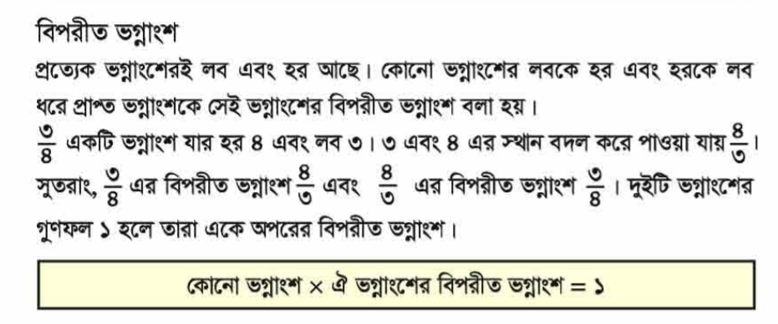
ভগ্নাংশের ভাগ এর ক্ষেত্রে
বিপরীত ভগ্নাংশ দ্বারা প্রথম ভগ্নাংশকে গুণ করি।
বিপরীত ভগ্নাংশ

Slide 8
ভগ্নাংশের লবকে হর ও হরকে লব করলে
বিপরীত ভগ্নাংশ পাওয়া যায়।
৪
৭
এর বিপরীত ভগ্নাংশ
৭
৪

Slide 9
৪
৮
লঘিষ্ট আকারে প্রকাশ করতে লব ও হরকে একই সংখ্যা দিয়ে কাটাকাটি করতে হয়।
কাটাকাটি মানে একই সংখ্যা দিয়ে ভাগ ।
১০
৫
৪
=
৫

Slide 10
৬
৭
সমস্যা-১
÷
৫
৮
৬
৮
ভগ্নাংশের ভাগ অঙ্কে
১ম ভগ্নাংশকে
২য় ভগ্নাংশের
বিপরীত ভগ্নাংশ
দ্বারা গুণ করতে হয়
=
×
৫
৭
৬ × ৮
=
৫ × ৭
৪৮
=
৩৫

Slide 11
৭
সমস্যা-2
৫
÷
৮
8
পুর্ণসংখ্যাকে ভগ্নাংশ
দ্বারা ভাগ অঙ্কে
পুর্ণ সংখ্যাকে ২য়
ভগ্নাংশের বিপরীত ভগ্নাংশ দ্বারা
গুণ করতে হয়।
=
5
×
7
৫ × ৮
=
৭
৪০
=
৭

Slide 12
৬
সমস্যা-3
÷
৭
৫
৬
7
ভগ্নাংশকে পুর্ণসংখ্যা দ্বারা
ভাগ অঙ্কে
লব ঠিক রেখে,
হরকে পুর্ণ সংখ্যা দিয়ে
গুণ করতে হবে।
=
÷
৫
1
৬
1
=
×
৫
7
=
৬
৫ × ৭
=
৬
৩৫

Slide 13
সমস্যা-4
1
15
÷
1
2
15
3
=
÷
1
2
15
2
=
×
1
3
30
=
3

Slide 14
সমস্যা-5
২৩
৭৫
৪৬
৩৫
=
২৩
÷
৪৬
৭৫
৩৫
১
৭
=
২৩
৩৫
×
৭৫
৪৬
১৫
২
৭
=
৩০

Slide 15
একক কাজ

Slide 16
সমাধান

Slide 17
দলীয় কাজ

Slide 18
সমাধান

Slide 19
মূল্যায়ন
১৫
১0
১।
১০
÷
২
15
২
৫
22
৩
÷
২।
২
৩
৬
17

Slide 20
বাড়ির কাজ

